Slide 1



Slide 2
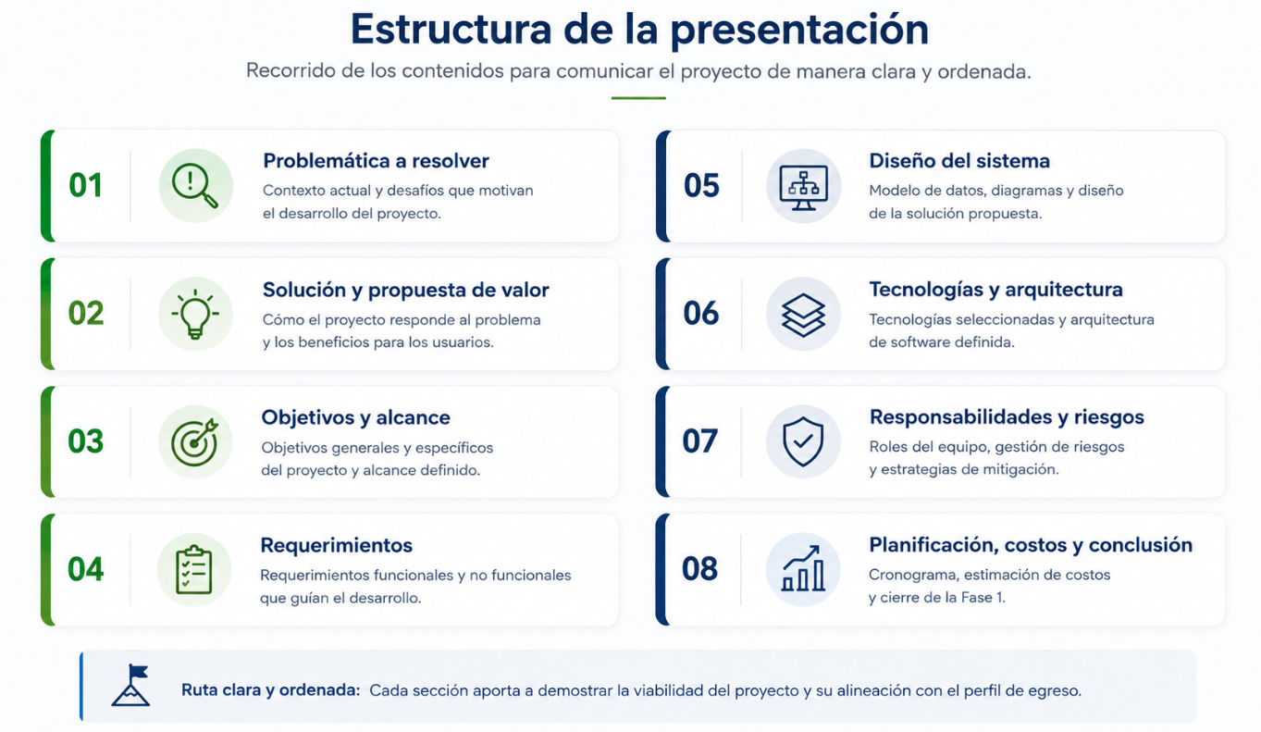
Tabla de contenido
Fase 1 · Definición Proyecto APT
Se muestran los elementos principales de Fase 1; los documentos completos quedan como respaldo de entrega.
Proyecto APT · Ingeniería Informática · Duoc UC

Slide 3
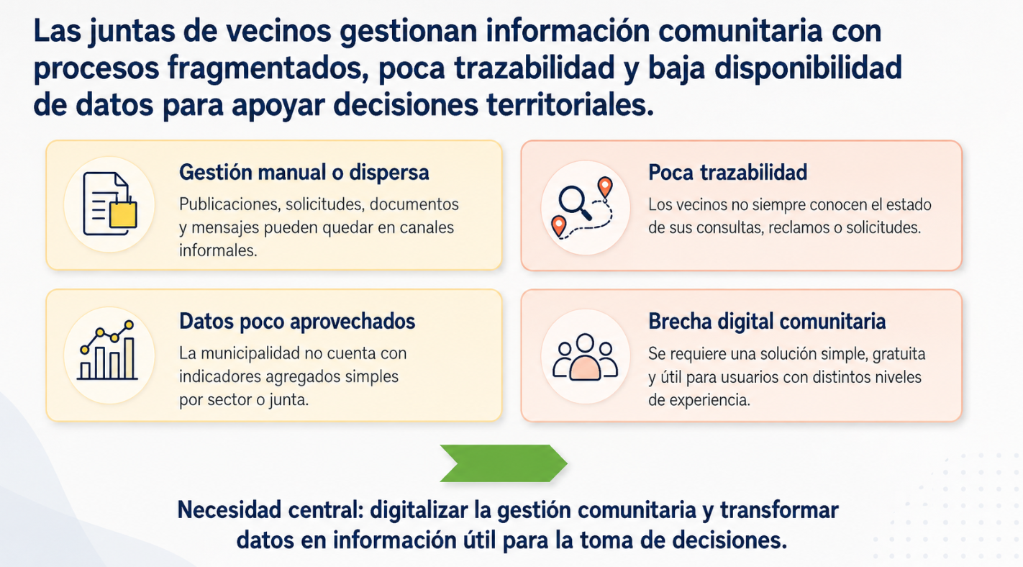
Problemática a Resolver
Fase 1 · Definición Proyecto APT
Proyecto APT · Ingeniería Informática · Duoc UC

Slide 4
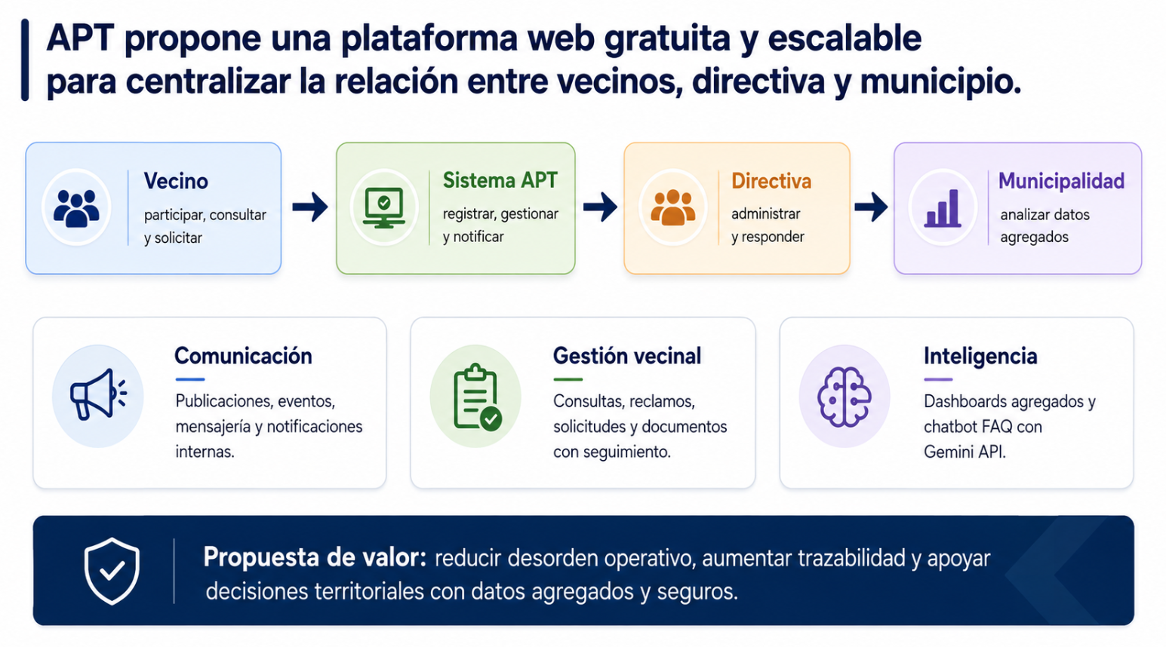
Solución y Propuesta de Valor
Fase 1 · Definición Proyecto APT
Proyecto APT · Ingeniería Informática · Duoc UC

Slide 5
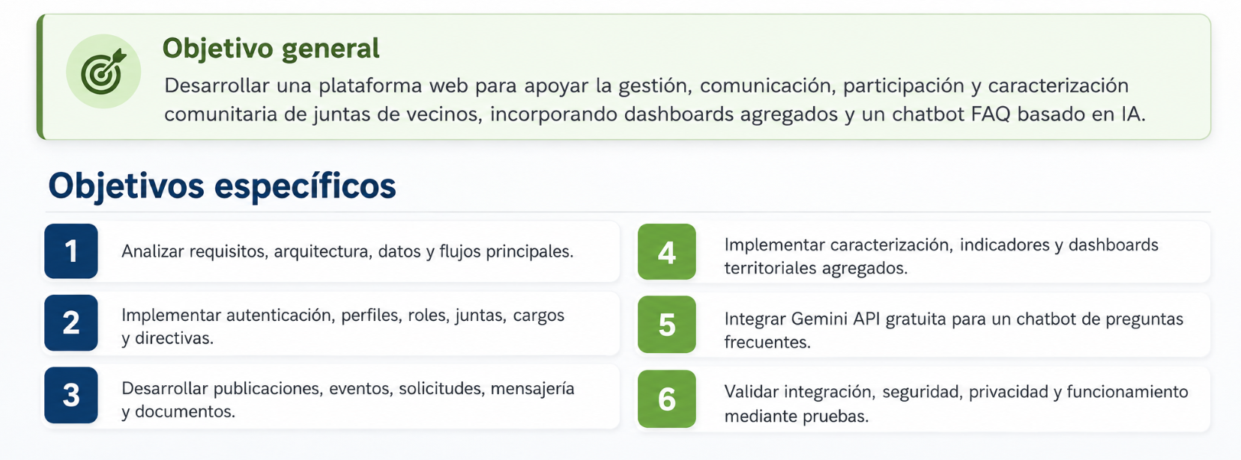
Objetivo del Proyecto
Fase 1 · Definición Proyecto APT
Proyecto APT · Ingeniería Informática · Duoc UC

Slide 6
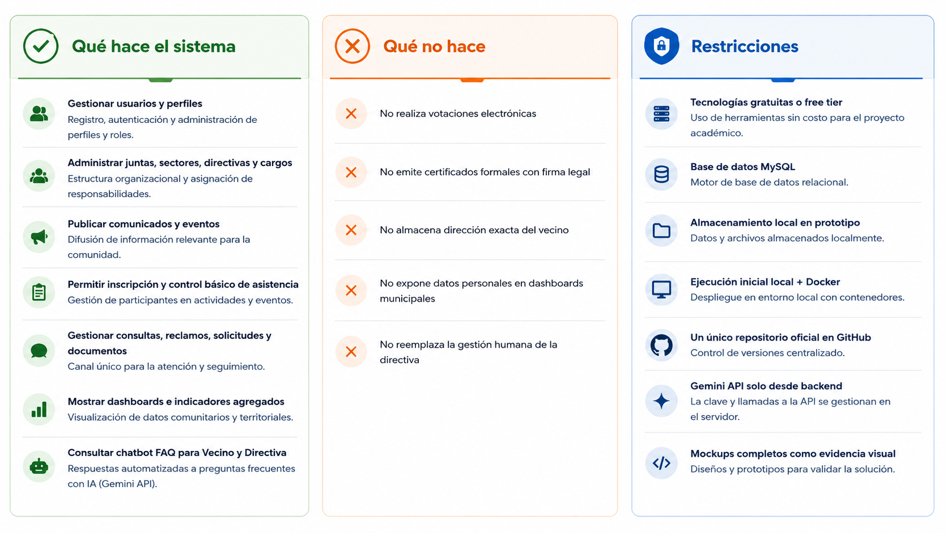
Alcances del Proyecto
Fase 1 · Definición Proyecto APT
Proyecto APT · Ingeniería Informática · Duoc UC

Slide 7
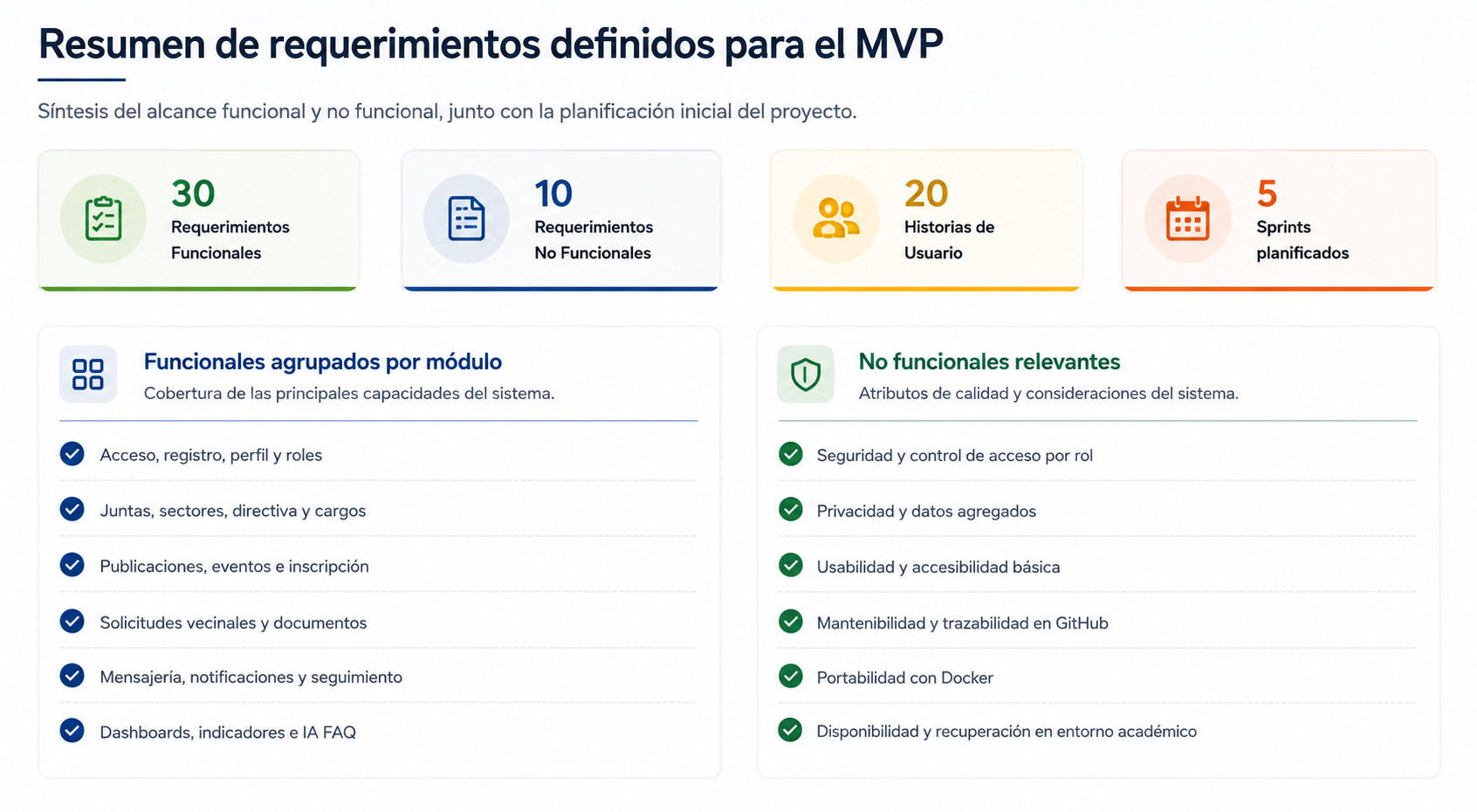
Lista de Requerimientos
Fase 1 · Definición Proyecto APT
Proyecto APT · Ingeniería Informática · Duoc UC

Slide 8
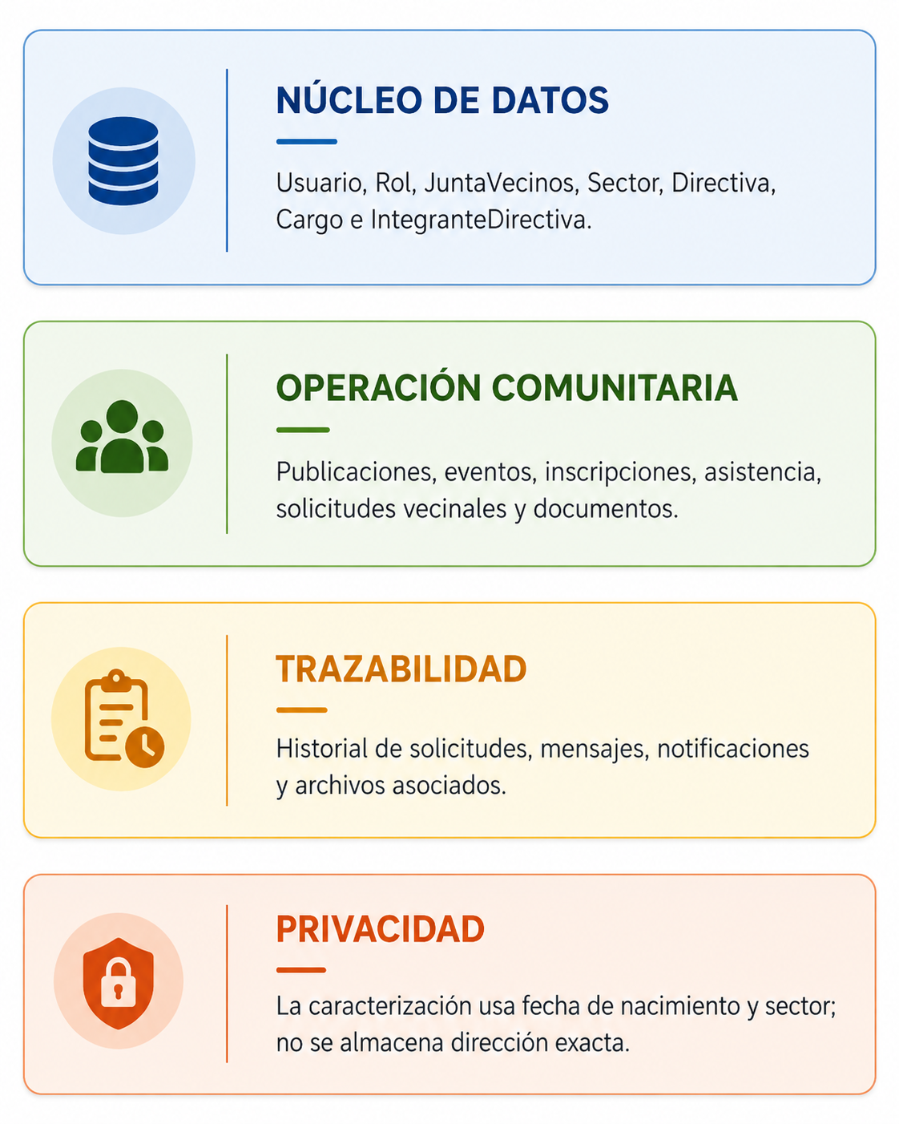
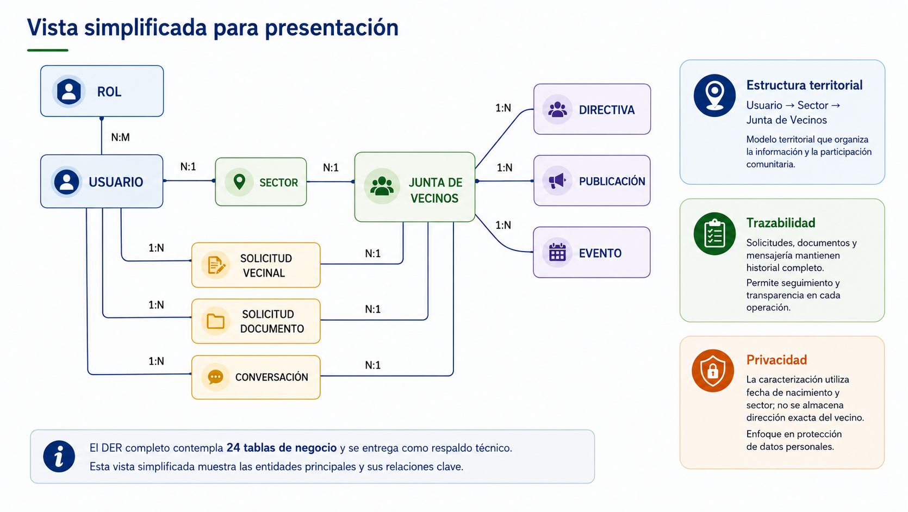
Diseño del Sistema · Modelo de Datos Relacional
Fase 1 · Definición Proyecto APT
Modelo DER diseñado para MySQL, con 24 tablas de negocio y relaciones orientadas a trazabilidad.
Proyecto APT · Ingeniería Informática · Duoc UC

Slide 9
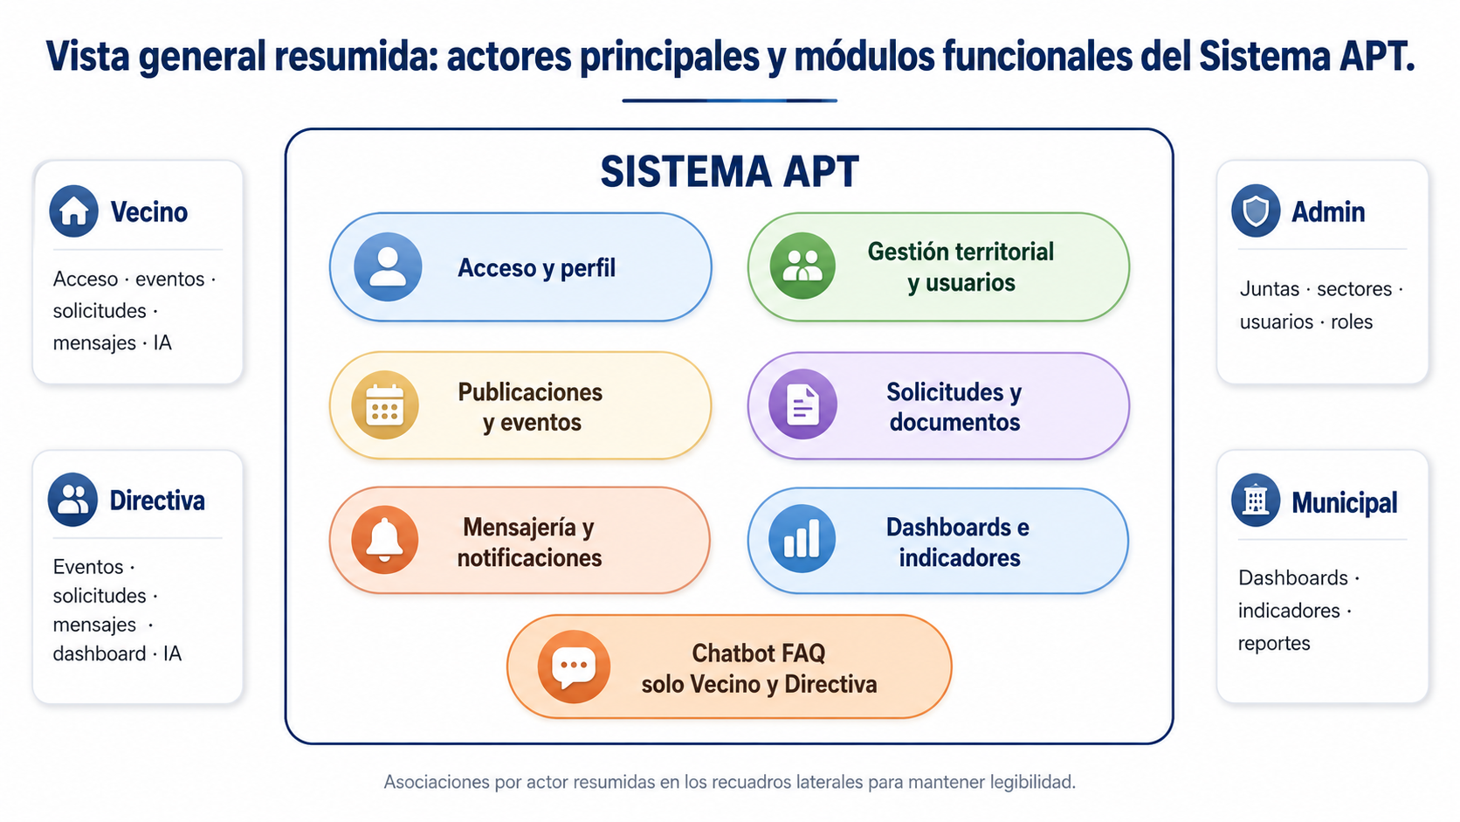
Diseño del Sistema · Diagrama de Caso de Uso Principal
Fase 1 · Definición Proyecto APT
Proyecto APT · Ingeniería Informática · Duoc UC

Slide 10
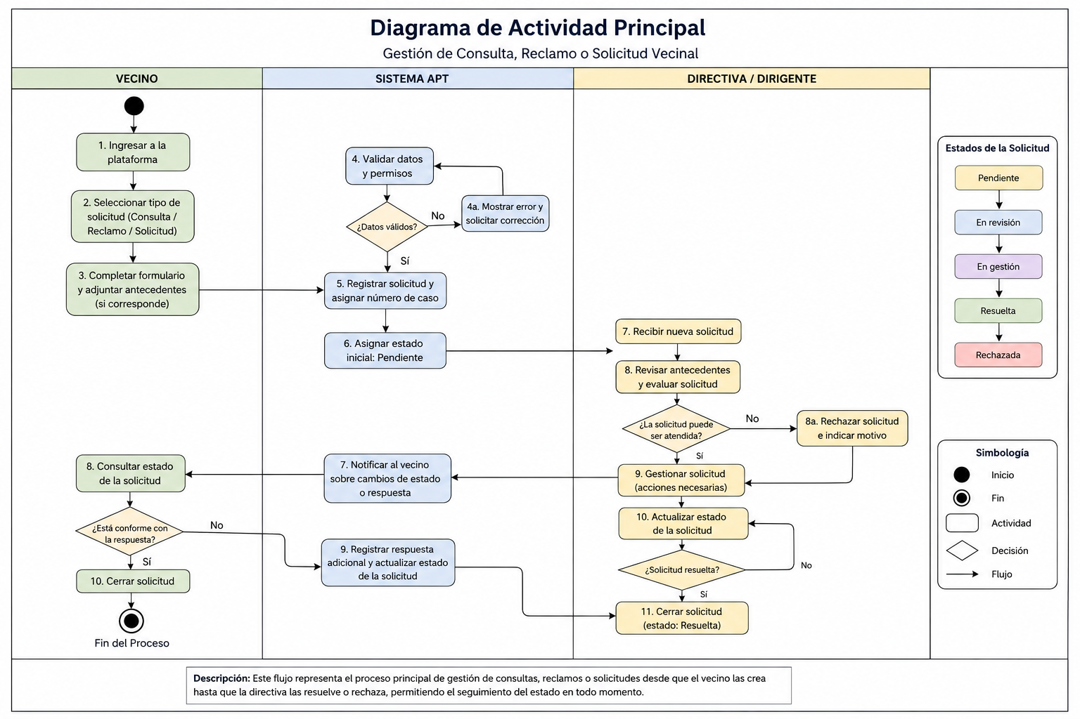
Diseño del Sistema · Diagrama de Actividad Principal
Fase 1 · Definición Proyecto APT
Proceso central: gestión de consulta, reclamo o solicitud vecinal.
Proyecto APT · Ingeniería Informática · Duoc UC

Slide 11
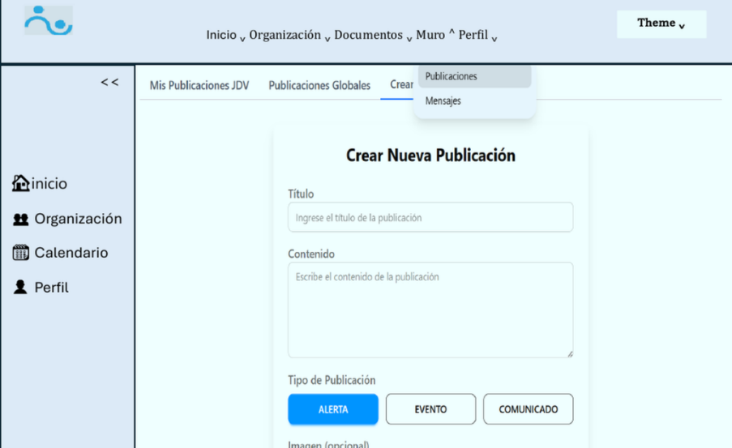
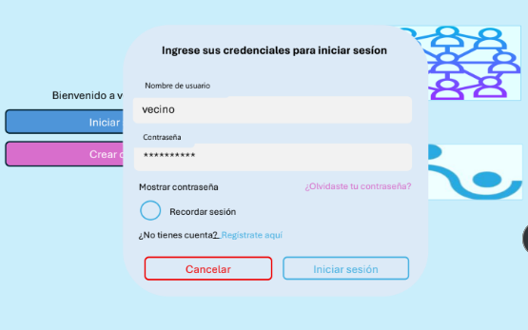
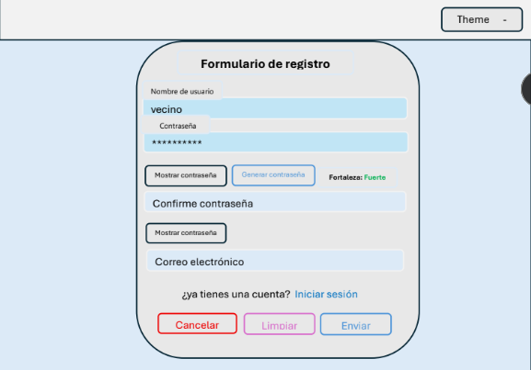
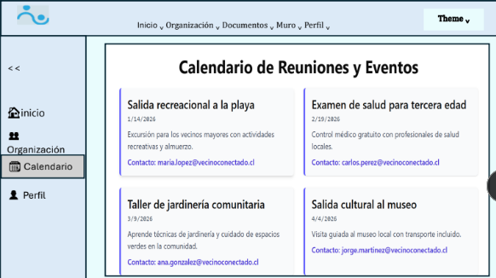
Mockups del Sistema Completo
Fase 1 · Definición Proyecto APT
Proyecto APT · Ingeniería Informática · Duoc UC

Slide 12
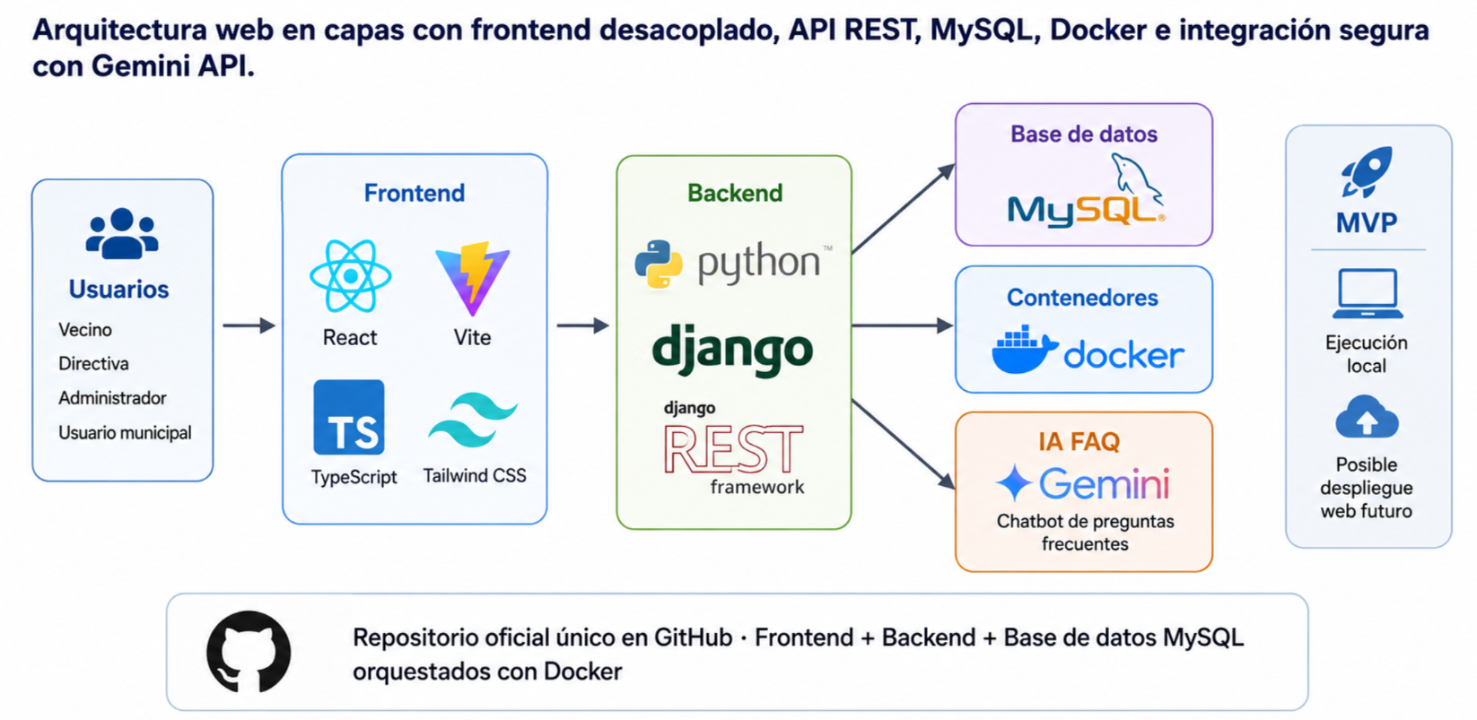
Arquitectura de Software
Fase 1 · Definición Proyecto APT
Proyecto APT · Ingeniería Informática · Duoc UC

Slide 13
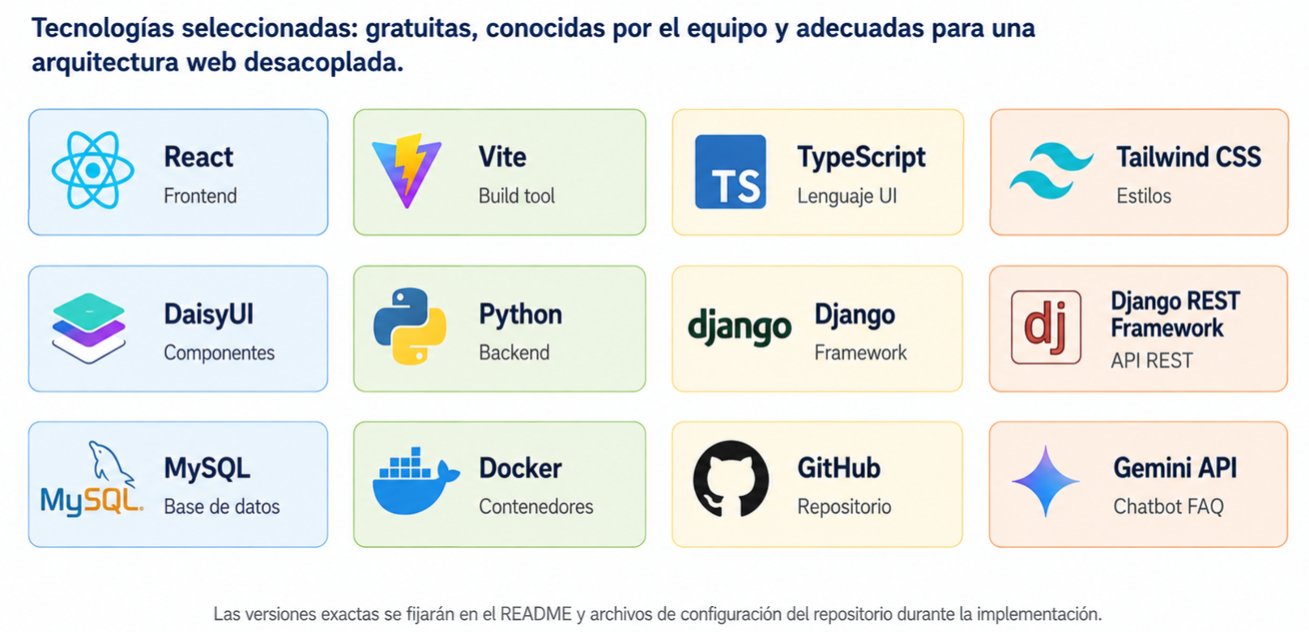
Tecnologías del Desarrollo
Fase 1 · Definición Proyecto APT
Proyecto APT · Ingeniería Informática · Duoc UC

Slide 14
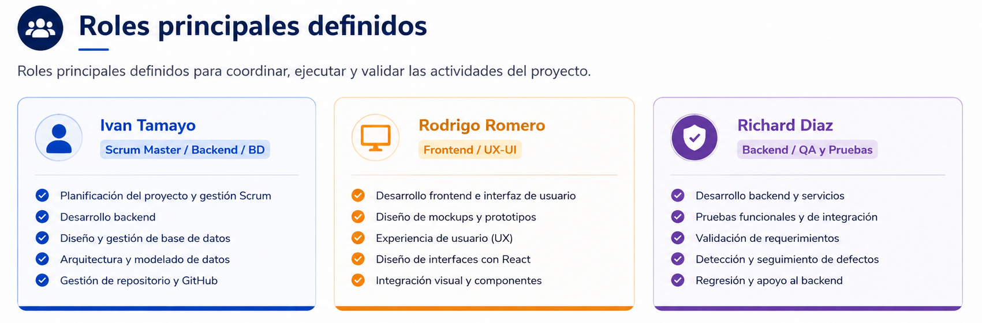
Responsabilidades
Fase 1 · Definición Proyecto APT
Proyecto APT · Ingeniería Informática · Duoc UC

Slide 15
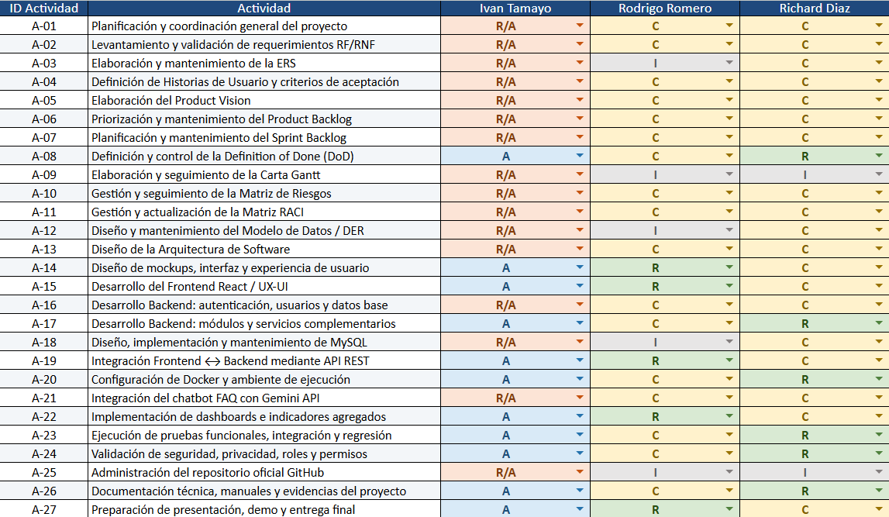
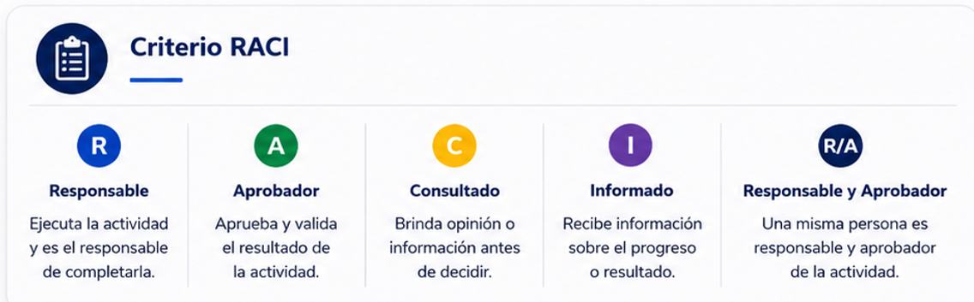
Matriz RACI

Slide 16
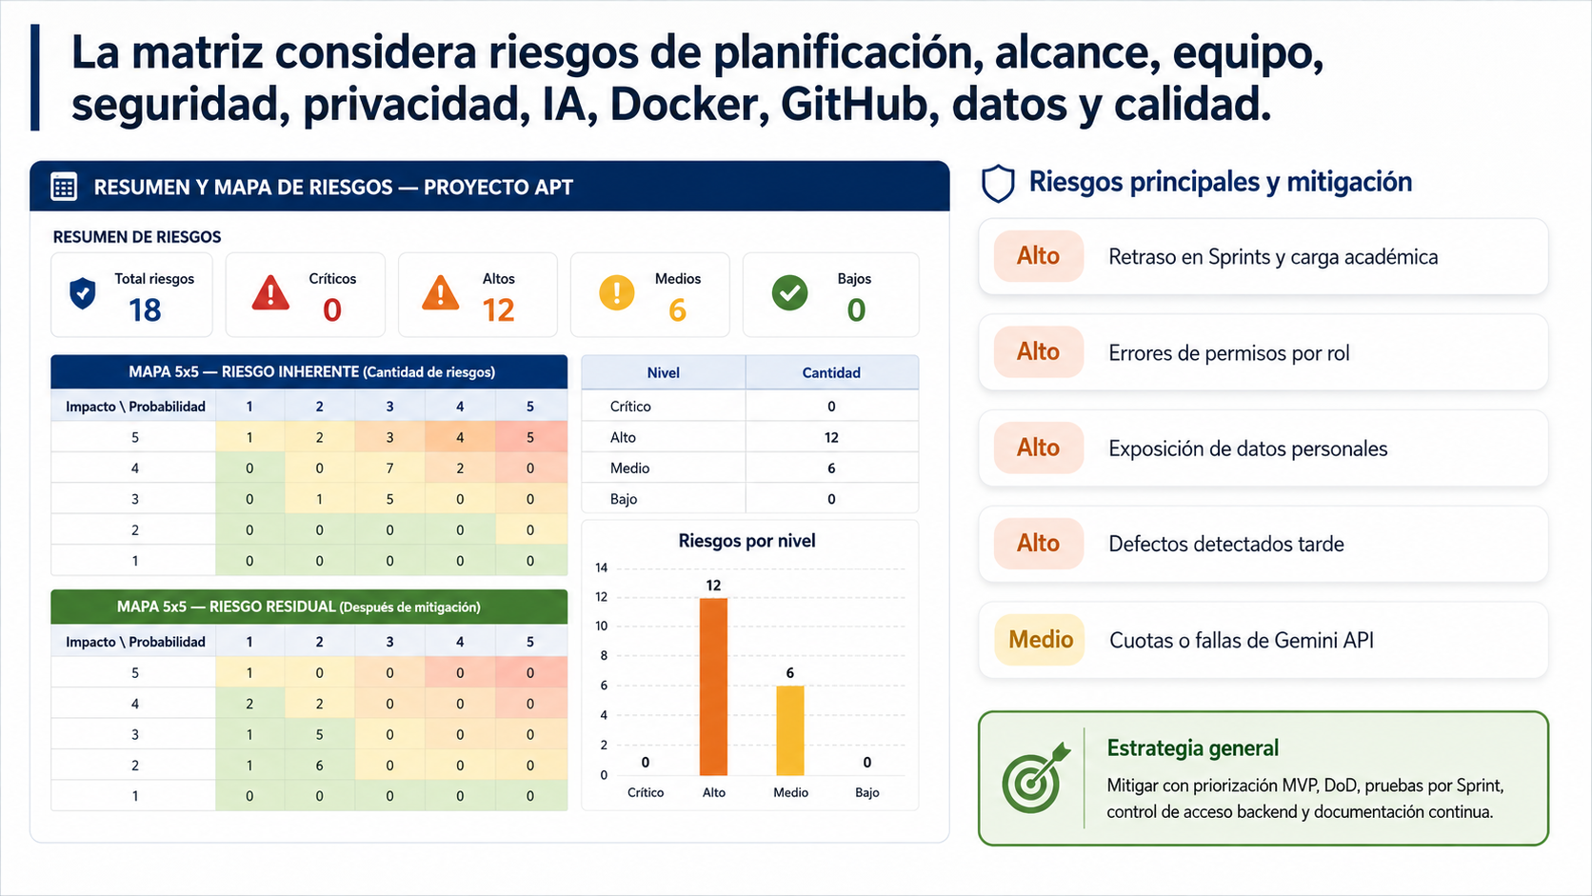
Estimación de Riesgos
Fase 1 · Definición Proyecto APT
Proyecto APT · Ingeniería Informática · Duoc UC

Slide 17
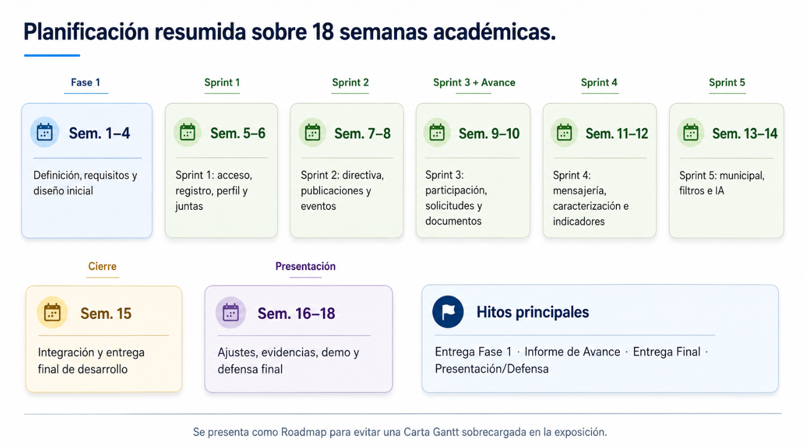
Planificación · Roadmap por Hitos
Fase 1 · Definición Proyecto APT
Proyecto APT · Ingeniería Informática · Duoc UC

Slide 18
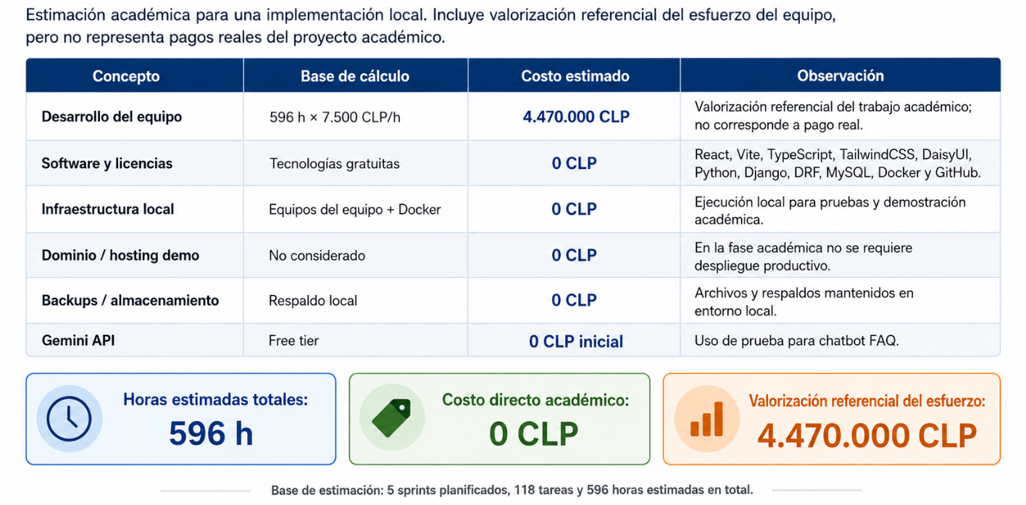
Resumen de Costos Estimados del Proyecto
Fase 1 · Definición Proyecto APT
Proyecto APT · Ingeniería Informática · Duoc UC

Slide 19
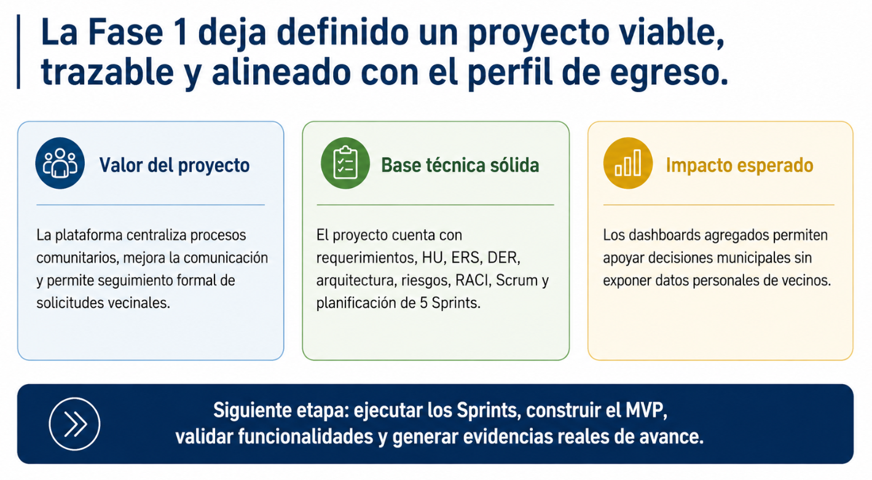
Conclusión Final
Fase 1 · Definición Proyecto APT
Proyecto APT · Ingeniería Informática · Duoc UC

